Slide 1
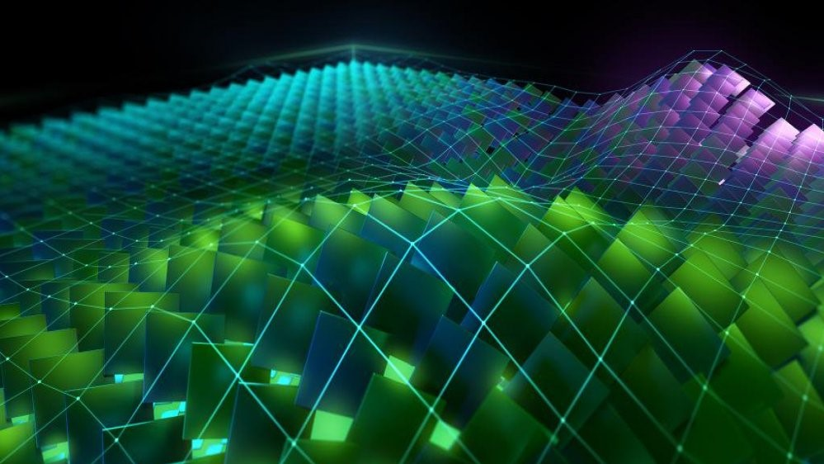

CUDA
Konzepte der Programmiersprachen
Philipp Ulrich
02.12.2024

Slide 2
CUDA – Parallel Computing für GPUs
CUDA steht für Compute Unified Device Architecture
Entwickelt von NVIDIA, um parallele Berechnungen auf GPUs durchzuführen.
C, C++, Fortran
Compiler: NVCC
Vorteil: Nutzt die massive Parallelität von GPUs für extrem schnelle Berechnungen.

Slide 3
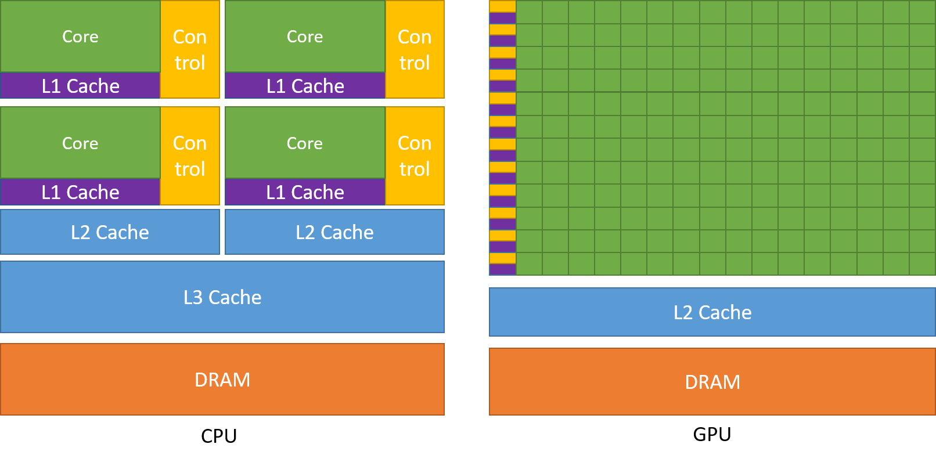
CUDA – Parallel Computing für GPUs
Vorteil: Nutzt die Anzahl an Kernen von GPUs für parallelisierte Berechnungen

Slide 4
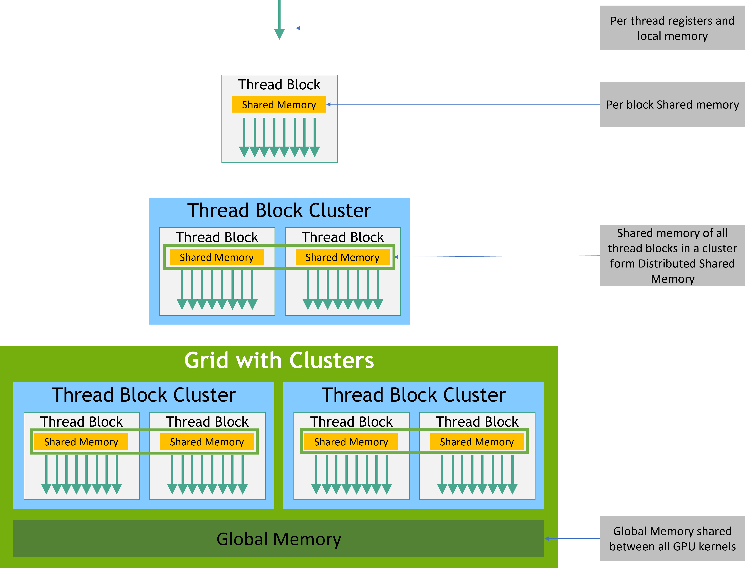
CUDA-Architektur
Thread-Hierarchie:
Threads: Die kleinste Einheit, die eine einzelne Aufgabe ausführt.
Blöcke: Eine Sammlung von Threads. Ein Block kann bis zu 1024 Threads (in modernen GPUs) enthalten.
Gitter (Grid): Eine Sammlung von Blöcken. Ein Gitter kann aus Tausenden von Blöcken bestehen.
Wichtige Einheiten:
SMs (Streaming Multiprocessors)
Threads werden in Gruppen von 32 Threads, sogenannten Warps, organisiert.
Warps werden von den SMs gleichzeitig ausgeführt.
SMs teilen ihre Ressourcen zwischen den Threads eines Blocks

Slide 5
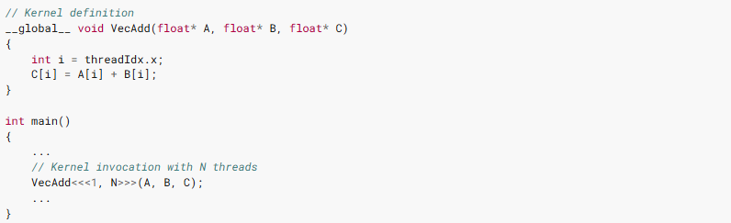
CUDA – Parallel Computing für GPUs
Host vs. Device vs. Global:
__host__ (CPU): Von Host gestartet, auf Host ausgeführt
__device__ (GPU): Nur von Device gestartet, auf Device ausgeführt
__global__ (Kernel): Von Host gestartet, auf Device ausgeführt

Slide 6
Wie funktioniert CUDA-Programmierung?
Funktion | Aufgabe | Syntax | Wichtige Parameter
cudaMalloc | Speicher auf der GPU allokieren | cudaMalloc(void** devPtr, size_t size) | - devPtr: Zeiger auf GPU-Speicher - size: Größe in Bytes
cudaMemcpy | Daten zwischen Host und Device kopieren | cudaMemcpy(void* dst, const void* src, size_t count, cudaMemcpyKind kind) | - dst: Zieladresse - src: Quelladresse - count: Bytes - kind: Richtung (z. B. cudaMemcpyHostToDevice)
cudaFree | GPU-Speicher freigeben | cudaFree(void* devPtr) | - devPtr: Zeiger auf freizugebenden Speicher

Slide 7
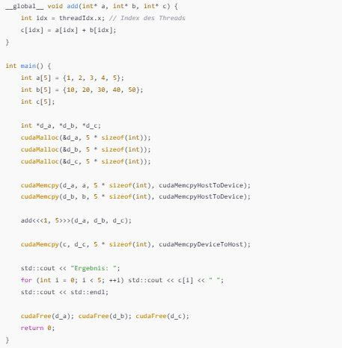
Möglicher Programmablauf

Slide 8
Fazit
CUDA eröffnet enorme Rechenkapazitäten durch GPUs.
Integration in bestehende Projekte.
Optimal für parallele Workloads.
Nachteil: Abhängig von der GPU (Nvidia GPU mit CUDA-Kernen)

Slide 9
Vielen Dank für die Aufmerksamkeit!!!

